Slide 1
第三章：物联网操作系统

Slide 2
学习目标
理解物联网操作系统的作用
理解物联网操作系统与传统操作系统的区别
掌握Contiki OS的protothreads编程模型
理解AliOS Things和HarmonyOS的关键特性
掌握基于Contiki OS和AliOS Things的应用软件开发方法
掌握根据应用需求选择物联网操作系统的基本方法

Slide 3
目录
概述
关键特性
典型物联网操作系统
案例开发
学术研究进展

Slide 4
简介
物联网操作系统
  物联网操作系统是支撑物联网大规模发展的核心软件。
  物联网操作系统屏蔽了物联网硬件开发的差异性，提供了统一的编程接口，为多个应用的执行提供了运行时环境，降低了物联网应用开发的成本和时间，为物联网的统一管理奠定了基础
硬件抽象是操作系统核心功能之一
  开发者可以基于统一的操作系统建议庞大的应用生态
  对物联网操作系统尤为重要
物联网操作系统发展现状
  数量众多，百家争鸣
  包括谷歌（Android Things）、微软（Windows 10 IoT Core）、ARM（mbed OS）、阿里巴巴（AliOS Things）、华为（Huawei HarmonyOS）等
4

Slide 5
简介
物联网操作系统与传统操作系统区别
  存储空间占用不同：物联网操作系统与传统操作系统相比内存占用较小，一般只有几十KB
5
Notes:
物联网操作系统运行在资源受限的节点上，内存占用与传统操作系统相比较小，一般只有几十KB

Slide 6
简介
物联网操作系统与传统操作系统区别
  内存管理方式不同
    传统操作系统一般运行在具有内存管理单元（MMU）的设备上，能够提供地址翻译和内存保护功能
    物联网操作系统则因设备而异，当运行在缺乏MMU的设备上时，一般很难提供地址翻译和内存保护功能，当运行在具备MMU的设备上时，可以提供轻量级的地址翻译和内存保护功能
  OS特权模式不同
    传统操作系统一般运行在具有特权模式的CPU上
    很多物联网芯片不具有CPU特权模式，所有的指令都能访问任何硬件资源
      由于缺乏CPU特权模式，物联网操作系统很难解决控制冒险(Control hazards)的问题，这是因为有Bug的程序可以在不受操作系统的控制下轻松地占用CPU周期，从而导致传感器节点没有响应
6

Slide 7
简介-系统构成
任务调度
  两种主要的任务调度方式：事件驱动任务调度、多线程任务调度
动态加载
  允许模块动态加载，对物联网应用软件更新非常有用
存储空间管理
  数据内存（随机存储器RAM）、程序闪存（Flash）
资源抽象
  专用资源抽象、虚拟化资源抽象和共享资源抽象
传感器接口
  为获取传感器读数提供了方便统一的方法
网络协议栈
  支持高级服务：数据收集与分发
  处理底层细节：无线芯片配置、介质访问控制和队列管理
7

Slide 8
思考题
物联网操作系统与传统操作系统的不同，有什么作用？
8

Slide 9
目录
概述
关键特性
典型物联网操作系统
案例开发
学术研究进展

Slide 10
关键特性
编程模型
调度方式
I/O操作方式
内存分配
软件更新
网络服务
10

Slide 11
编程模型
依据程序结构分类：非模块化编程、模块化编程
  非模块：在非模块化编程中，应用程序作为一个整体来进行设计、测试和调试
  模块化：模块化编程强调将程序的功能分离为独立的、可互换的模块，使得每个模块执行某一具体功能
    编码层面的模块化（如TinyOS组件化编程）
    二进制层面的模块化（如SOS模块化编程）
依据执行逻辑分类：基于事件的编程、基于线程的编程
  事件：应用程序会实时地处理或响应系统中的事件；应用程序由多个事件处理函数构成
  线程：一个线程对应一个逻辑上的任务
11

Slide 12
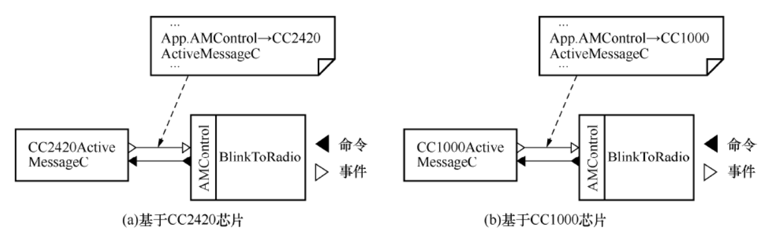
编程模型
TinyOS组件化编程
  应用程序由多个组件灵活组合而构成
  便于程序复用，便于程序移植
  编译后的应用程序是单个二进制程序映像，不再保留组件化的信息
12

Slide 13
编程模型
SOS模块化编程
  应用程序由一个或多个功能独立的模块组成
  编译后的应用程序依然由多个模块组成
  SOS程序的模块化程度更高，且便于模块的动态修改，适用于程序更新频繁的应用
static const mod_header_t mod_header SOS_MODULE_HEADER = { .mod_id = SURGE_MOD_PID, // 模块的ID为SURGE_MOD_PID .state_size = sizeof(surge_state_t), .num_sub_func = 1, // 订阅服务的个数 .num_prov_func = 0, .platform_type = HW_TYPE, // or PLATFORM_ANY .processor_type = MCU_TYPE, .code_id = ehtons(SURGE_MOD_PID), .module_handler = surge_module_handler, .funct = { // 订阅的服务 [0] = {error_8, "Cvv0", TREE_ROUTING_PID, MOD_GET_HDR_SIZE_FID}, }, }; // SOS模块头部的例子
13
Notes:
Function pointer to get the size of the tree routing header

Slide 14
编程模型
基于事件的编程
  应用程序会实时地处理或响应系统中的事件
  基于事件的编程模型可以较好地保证系统的实时性和响应性
radio_pkt; radio_busy=FALSE; event timer_fired: //计时完成事件 light_sensor_read(); event light_senor_readDone: //传感器读数完成事件 radio_pkt<- sensor_reading; post sendTask(); //提交传输读数的任务 event radio_sendDone: //传输任务完成事件 if(not SUCCESS) //若未成功，则继续提交 post sendTask(); task sendTask: //传输读数的任务 if(not radio_busy) radio_send(DEST, radio_pkt); else post sendTask();
周期性地采集传感器的读数，并通过无线通信芯片发送，应用程序实时地处理或响应系统中的事件的编程示例
14

Slide 15
编程模型
基于线程的编程
  一个线程对应逻辑上的一个任务
  基于线程的编程模型能够更好地组织程序的结构，使代码的可读性更高
  大大减少了由代码分片带来的额外代码量
send_thread: // 发送线程 radio_pkt; sensor_reading; while (TRUE) { temperature_sensor_read(&temp); humidity_sensor_read(&humidity); light_sensor_read(&light); radio_pkt ← temp | humidity | light; radio_send(DEST, radio_pkt); cpu_sleep(PERIOD); }
周期性地采集传感器的读数，并通过无线通信芯片发送，应用程序实时地处理或响应系统中的事件的编程示例
15

Slide 16
调度方式
抢占式
  高优先级线程会抢占低优先级线程的执行
非抢占式
  系统一旦把处理器分配给就绪队列中的某线程后，该线程便一直执行下去，直至完成或阻塞
协作式
  在协作式调度中，只有在线程主动交出CPU的控制权后，才可以让其他的线程得到CPU的控制权
时间片轮转
  系统默认给每个线程分配了相同时间片的CPU资源，当某个线程的CPU时间片用完时，即使该线程的任务尚未执行完，也必须交出CPU的控制权，让其他线程执行
16

Slide 17
调度方式
代码示例
  在多个线程同时对变量x 有操作权限的情况下，如何进行原子操作，才能使变量x 的数值在RAM 与外存之间能够保持一致
抢占式或时间片轮转
协作式
mutex m;
m.lock();
{
x++;
write(x);
}
m.unlock();
非抢占式
{
x++;
Yield(); x
write(x);
Yield(); √
}
{
x++;
write(x);
}
17

Slide 18
思考题
给定三个线程a、b、c，它们单独执行完的时间分别为10s、20s、30s
  （1）在非抢占式的调度方式下，三个线程执行完时，各自花费了多少时间？
  （2）在协同式和抢占式并存的调度方式下，线程的优先级为c>b>a，线程a、b、c的启动时间点分别为第1s、第2s、第15s，线程b执行完4s有yield()指令，则各自执行完花费的时间为多少？
  （3）在时间片轮转的调度方式下，时间片的长度为10s，线程a、b、c的启动时间点分别为第0s、第10s、第20s，则各自执行完花费的时间为多少？
18

Slide 19
I/O操作方式
阻塞式I/O
  当程序调用一个I/O 操作时，直到该I/O操作完成，这个调用才会返回；易于编程
分阶段I/O
  把I/O 操作的调用和I/O 操作的完成分成了两个独立的阶段
  代码冗长，但可以保持系统的高响应性
分阶段I/O
{
call SubSend.send(); // call phase
……//other tasks
}
event void sendDone(error_t err) {
if (err == SUCCESS)
sendCount++;
}
阻塞式I/O
if (send() == SUCCESS) {
sendCount++;
}
19

Slide 20
内存分配
静态内存分配（如TinyOS）
  静态内存区域在编译时确定，通常由未初始化数据段（.bss）和初始化数据段（.data）构成
  静态内存分配可以通过静态数组的方式来实现
  优点：效率高、内存池中无碎片
  缺点：不能按需申请
动态内存分配（如AliOS Things）
  动态内存区域在运行时确定
  通过malloc申请，通过free释放（否则可能会造成系统安全隐患）
  优点：可以按需分配
  缺点：内存池中容易出现碎片、可能造成安全隐患
20

Slide 21
软件更新
连接方式
  有线连接：例如通过串口、以太网等
  无线连接：例如通过WiFi、ZigBee等
更新步骤
  在操作系统启动前，通过BootLoader 查找升级文件
  找到文件后，擦除Flash 中存储的旧文件
  在Flash 中写入升级的文件
  检查新写入的文件是否正确
21

Slide 22
软件更新
更新方法
  基于整个镜像的软件更新：对软件系统的所有部分进行更新
  基于模块化的软件更新：将软件镜像细分为各个模块，根据需求选择其中的某些模块进行更新
  基于差分的软件更新：将旧版本与新版本的代码做差分，得到升级部分的补丁即差分文件；可以对整个镜像进行差分，也可以对模块进行差分
新版本代码
旧版本代码
差分文件
-
=
差分文件
22

Slide 23
网络服务
传统传感网的网络协议及服务
  传感网主要关注多跳自组织的问题，这一类的网络协议大多是基于IEEE 802.15.4标准的低功耗局域网协议
  典型的传感网网络协议有CTP、FTSP、RPL等
物联网的网络协议及服务
  链路层协议增多：BLE、ZigBee、WiFi HaLow等
  关注低功耗广域网：LoRaWAN、NB-IoT等
  学术关注点：干扰共存、异构互联
23

Slide 24
目录
概述
关键特性
典型物联网操作系统
  Contiki OS
  RIOT
  AliOS Things
  HarmonyOS
案例开发
学术研究进展

Slide 25
Contiki OS
简介
  Contiki OS是一款开源、高度便携、多任务的操作系统
  适用于资源有限的无线传感器网络
  Contiki OS专为具有少量内存的微控制器（MCU）而设计
发展历程
  在2002年，瑞典计算机科学研究所的Adam Dunkels等人提出了最早的Contiki OS
  2004 年，Contiki OS 2.0 诞生，它加入了早期版本的网络模拟器Cooja 和轻量级的网络通信元语协议栈Rime
  在2011 年，丰富的网络协议添加到Contiki OS 中，例如基于IPv6 的路由协议Contiki OS RPL 和低功耗的MAC 协议Contiki OS MAC
  从2012 年开始，瑞典的公司Thingsquare开始接受并维护Contiki OS 的项目
  2015 年8 月，Contiki OS 3.0 发布出来
25

Slide 26
Contiki OS-关键特性
编程模型
  Contiki OS 采用基于protothreads 的编程模型，支持多线程的编程风格
  提供以多堆栈实现的多线程库mt_thread
任务调度：采用基于优先级的事件和protothreads 调度机制
内存分配：两种轻量级内存分配机制，即静态内存分配和动态分配
软件更新：基于模块化的软件更新方式，提升了软件更新的效率
网络服务
  包括路由协议Contiki OS RPL、轻量级的网络层协议uIP 和IPv6地址压缩协议6LowPAN等
其他
  提供基于shell 的交互式编程接口
26

Slide 27
基于protothreads的编程模型
protothreads
  由瑞士计算机学院的Adam Dunkels等人于2006年提出来的编程框架
  基于协作式的调度模式
  使用单个堆栈实现
  不能使用局部变量
27

Slide 28
基于protothreads的编程模型
基本编程框架
  所有的Contiki OS程序都必须以宏PROCESS()开头
  宏AUTOSTART_PROCESSES()用于在程序启动的时候自动地执行当前进程
  宏PROCESS_THREAD()用来定义protothread的实现
  宏PROCESS_BEGIN()必须在初始化的变量之后调用
  宏PROCESS_END()的调用表示当前线程的终止
PROCESS(name, strname); //name:进程结构体; strname:进程名称
AUTOSTART_PROCESSES(struct process &name);
PROCESS_THREAD(name, process_event_t, process_data_t)
{ //process_event_t: 事件; process_data_t: 传递的进程数据
----Initialization of required variables----
PROCESS_BEGIN();
---Set of C statements---
PROCESS_END();
}
28

Slide 29
基于protothreads的编程模型
protothreads基础
  protothreads基于协作式的调度模式，仅用单个堆栈就能够实现
PROCESS(hello_one, "hello_one");
PROCESS(hello_two, "hello_two");
AUTOSTART_PROCESSES(&hello_one,&hello_two);
PROCESS_THREAD(hello_one, ev, data){
static struct etimer wtimer;
PROCESS_BEGIN();
etimer_set(&wtimer, CLOCK_CONF_SECOND); /* 1s*/
while (1) {
PROCESS_WAIT_EVENT_UNTIL(etimer_expired (wtimer));
printf(“Hello one.\n”);
etimer_reset(&wtimer);
}
PROCESS_END();
}
PROCESS_THREAD(hello_two, ev, data){
static struct etimer wtimer;
PROCESS_BEGIN();
etimer_set(&wtimer, CLOCK_CONF_SECOND*2); /* 2s*/
while (1) {
PROCESS_WAIT_EVENT_UNTIL(etimer_expired (wtimer));
printf(“Hello two.\n”);
etimer_reset(&wtimer);
}
PROCESS_END();
}
If not expired: Yield
输出：
Hello one.
Hello one.
Hello two.
Hello one.
Hello one.
Hello two
代码创建了两个protothreads，轮流输出“Hello one”和“Hello two”
29

Slide 30
基于protothreads的编程模型
Protothreads的实现机理
  声明了一个定时器wtimer，每隔2s就会输出指定的内容
PROCESS(Contiki_OS_program_process, "Contiki_OS Program Demo");
AUTOSTART_PROCESSES(&Contiki_OS_program_process);
PROCESS_THREAD(contiki_program_process, ev, data){
static struct etimer wtimer;
PROCESS_BEGIN();
etimer_set(&wtimer, CLOCK_CONF_SECOND * 2); /* 2s*/
while (1) {
PROCESS_WAIT_EVENT_UNTIL(etimer_expired (wtimer));
printf(“demo. \n”);
etimer_reset(&wtimer);
}
PROCESS_END();
}
30

Slide 31
基于protothreads的编程模型
理解protothreads实现：宏展开
  情况 1: wtimer 没有expired, 执行了case 0, case 8, 返回1, yield
  情况 2: wtimer expired, 执行了case 8, 执行了printf
PROCESS_THREAD(contiki_program_process, ev, data){
static struct etimer wtimer; {
char PT_YIELD_FLAG = 1; switch((process_pt)->lc) { // PROCESS_BEGIN()
case 0:;
etimer_set(&wtimer, CLOCK_CONF_SECOND * 2); //2s
while(1){
PT_YIELD_FLAG = 0;(process_pt)->lc = 8; // PROCESS_WAIT_EVENT_UNTIL()
case 8:;
if((PT_YIELD_FLAG == 0) || !(etimer_expired (wtimer)))
{ return 1; }
printf(“demo. \n”);
etimer_reset(&wtimer);
}
}; PT_YIELD_FLAG = 0; (process_pt)->lc = 0;; return 3; }; // PROCESS_END()
}
31

Slide 32
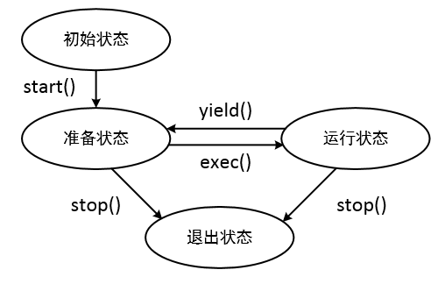
多线程库mt_thread
protothreads是基于单个堆栈的，mt_thread是基于多个堆栈的
mt_thread支持协作式调度（主动yield）和抢占式调度（系统负责抢占）
//初始化库
void mt_init（void）
//启动一个线程
void mt_start（struct mt_thread * thread，
void（* function）（void *），void * data）
//退出一个线程
void mt_exit（void）
//执行线程
void mt_exec（struct mt_thread * thread）
//终止一个线程
void mt_stop（struct mt_thread * thread）
mt_thread主要API及状态转移
32

Slide 33
多线程库mt_thread
编程示例：创建两个线程，轮流输出one、two
PROCESS_THREAD(multi_threading_process, ev, data){
static struct mt_thread alpha_thread;
static struct mt_thread count_thread;
static int c1, c2;
PROCESS_BEGIN();
mt_init();
mt_start(&alpha_thread, thread_main, “one”);//初始化线程
mt_start(&count_thread, thread_main, “two");
mt_exec(&alpha_thread); // 启动线程
mt_exec(&count_thread);
while(1) {
c1++;c2++;
if(c1>5 && c2 > 5){ // 当计数器大于5时，停止线程
mt_stop(&alpha_thread);
mt_stop(&count_thread);
break;
}
}
PROCESS_END();
}
static void thread_main(void *data)
{
while(1) {
puts(data);
}
}
33

Slide 34
网络服务
基于uIP 的TCP/IP 协议栈：uIP 将TCP/IP 协议栈精简为必须的最小的功能集合，减少内存占用
6LowPAN：功能主要包括数据包的分割重组、IPv6 包头的压缩和UDP 包头的压缩
RPL: 一种针对低功耗有损网络设计的IPv6距离矢量路由协议。它支持多种网络通信模式，例如一对多（数据分发模式）、多对一（数据收集模式）和一对一（点对点模式）
网络服务 | 协议名称 | 提供服务
精简的TCP/IP协议栈 | uIP | TCP、UDP、ICMP、IP
IPv6层的适配层服务 | 6LowPAN | IPv6数据包的分割重组和包头压缩
数据分发和收集服务 | RPL | 多种数据的收集和分发
34

Slide 35
思考题
从提供的服务角度来看，CTP和RPL有什么区别？
35

Slide 36
基于shell的交互式编程
Contiki OS 的sky-shell的样例中，默认提供了多种交互式命令
  当把样例程序烧录在节点上之后，能够登录到节点中，执行传感数据采集（sense）、改变发送能量（txpower）和改变通信信道（rfchannel）等操作
$ make TARGET=sky sky-shell.upload savetarget
$ make login
$ 5.0: Contiki OS> sense|senseconv
SEND 16 bytes
Light 1 4
Light 2 13
Temperature 23.2
Relative humidity 79
RSSI 8
Voltage 2.5
36

Slide 37
基于shell的交互式编程
编写自定义的echoT命令
void shell_echoT_init (void)//注册echoT命令
{
shell_register_command(&echo2_command);
}
//实现echoT命令*
PROCESS(shell_echo2_process, "echo2");
SHELL_COMMAND(echo2_command, "echo2",
"echo2: echoes back entered text twice",
&shell_echo2_process);
PROCESS_THREAD(shell_echo2_process, ev, data)
{
PROCESS_BEGIN();
shell_output(&echo2_command, data, (int)strlen(data), data, (int)strlen(data));
PROCESS_END();
}
37

Slide 38
目录
概述
关键特性
典型物联网操作系统
  Contiki OS
  RIOT
  AliOS Things
  HarmonyOS
案例开发
学术研究进展

Slide 39
RIOT
简介
  RIOT是一个专门面向物联网场景的实时多线程操作系统
  RIOT OS基于微内核实现，所有的系统服务包括时钟、网络协议栈、网络服务等，都是通过创建独立的线程来实现其最初由柏林自由大学开发维护
  2008年，RIOT OS启动了其开源社区，目前已经发展成为一个拥有293个贡献者的庞大社区。得益于活跃的社区支持，RIOT OS对开发板的支持非常全面，目前已支持67种不同的处理器型号以及237款开发板。
作为一个广受欢迎的操作系统，RIOT OS拥有三个特征：
  开发者友好
  资源友好
  物联网友好
39

Slide 40
RIOT主要特性
多线程编程
  RIOT OS的多线程编程方式与桌面级的多线程编程方式非常类似。一个简单的线程的例子如代码所示。
uint8_t thread_stack[1024];
void *thread_func(void *args){//---线程运行代码---}
int main(void){
kernel_pid_t pid = thread_create(thread_stack
1024, // 对应为该栈内存的大小
8, // 线程优先级(0-15)
THREAD_CREATE_STACKTEST, // flag字段
collection_thread_func, //线程的运行函数
NULL, //输入至函数的参数
"thread name");
}
Flag | 描述
THREAD_CREATE_SLEEPING | 线程创建后立刻进入休眠状态
THREAD_CREATE_WOUT_YIELD | 线程创建后可能不会立即执行，将等待系统的调度
THREAD_CREATE_STACKTEST | 线程创建后将立即执行并测试内存占用量
40

Slide 41
RIOT主要特性
模块化系统设计
  RIOT OS采用模块化设计。模块在RIOT OS的代码目录中表现为文件夹的形式。开发者根据用户需求将模块加载至应用程序中
  同时，几乎所有的硬件设备同样被抽象成了模块，如CPU、外设等
  当需要将RIOT OS移植至新开发板时，开发者仅需开发响应的CPU模块即可。模块的使用方法如代码所示
  在本案例中导入了dht温湿度传感器的模块以及系统的计时器模块xtimer
USEMODULE += dht
USEMODULE += xtimer
41

Slide 42
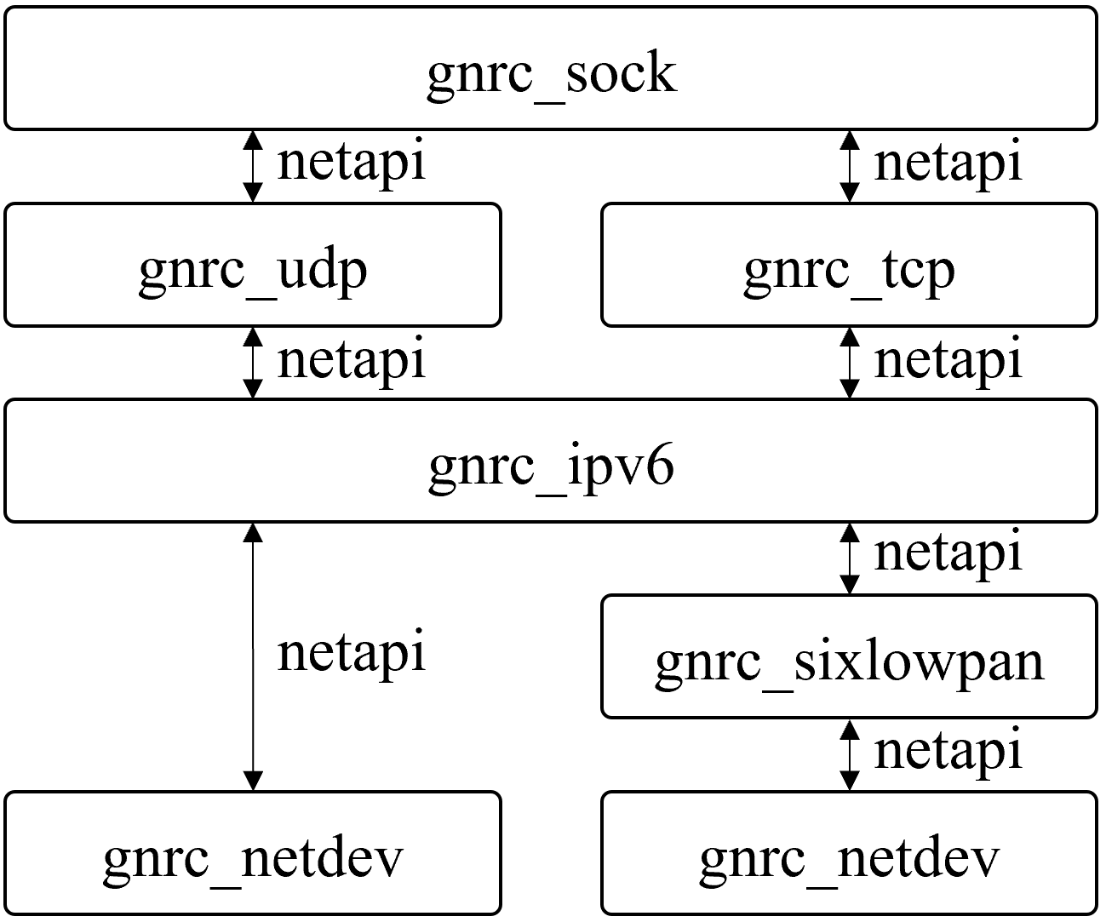
RIOT主要特性
RIOT OS网络协议栈
  RIOT OS中包含了GNRC协议栈（Generic network stack）
  其中最底层的gnrc_netdev时对下层的各类网络协议的一个抽象
  通过该层抽象，GNRC可以兼容大量的链路层协议而无需对其代码进行修改
  GNRC完全实现了6LowPAN协议。基于此，其向上提供了对IPv6、UDP以及TCP的支持
  在应用层，开发者可以使用socket API访问GNRC协议栈的功能
42

Slide 43
RIOT主要特性
传感器及执行器抽象层
  RIOT OS支持大量的传感器和执行器
  RIOT OS在设备的驱动和用户之间增加了一个传感器及执行器抽象层（SAUL）。通过SAUL，用户可以使用统一的代码对各类的传感器和执行器进行数据读取和控制
    每个外围设备在SAUL中使用了saul_reg_t类型的数据结构进行抽象
    SAUL提供一个名为saul_driver_t的数据结构并包含在设备抽象中
    SAUL的驱动提供统一的读写接口，也同时提供了统一的phydat_t数据类型用于存储传感器数据和用于控制执行器的参数
    通过SAUL对开发板上所有传感器进行数据读取的代码：
phydat_t res;
saul_reg_t *dev = saul_reg;
expect(dev != NULL);
while (dev) {
int dim = saul_reg_read(dev, &res);
phydat_dump(&res, dim);
dev = dev->next;8 }
43

Slide 44
目录
概述
关键特性
典型物联网操作系统
  Contiki OS
  RIOT
  AliOS Things
  HarmonyOS
案例开发
学术研究进展

Slide 45

AliOS Things
简介
  由阿里巴巴集团研发的智能终端操作系统
  以驱动万物智能为目标，可应用于汽车、智能家居、手机等智能终端
  为各行各业提供一站式的物联网解决方案，构建物联网云端一体化生态，使物联网终端更加智能
45

Slide 46
AliOS Things
系统架构
46
Notes:
板级支持包（BSP）：板级支持包主要由SoC供应商开发和维护；
硬件抽象层（HAL）：如WiFi，UART等；
内核（Kernel）：包括Rhino RTOS内核，Yloop，VFS，KV存储；
协议栈（Protocol Stack）：包含LwIP TCPIP Stack，uMesh网状网络堆栈；
安全性（Security）：TLS，TFS（可信框架服务），TEE（可信执行环境）；
AliOS应用编程接口（API）：AliOS用于应用程序和中间件的公开API；
中间件（Middleware）：阿里巴巴的增值和常见的物联网组件包括在内；
案例与应用（Examples/Apps）：可用的示例代码，以及经过良好测试的应用程序。

Slide 47
AliOS Things-关键特性
简易开发和多种开发环境
  支持多种开发语言：C、JavaScript、Python
  提供强大的IDE，支持代码编辑与编译、 调试、内存泄漏检测
  支持多种常用Linux平台工具
    调试工具GDB、测试工具Valgrind与Perf
  支持组件式开发
  支持SoC I/O接口标准定义
  支持云端一体在线开发环境，提供IoT全链路开发、模拟和部署支持，让开发者能够全栈一体化地开发物联网应用
47

Slide 48
AliOS Things-关键特性
高度优化的性能
  内存占用小
    AliOS Things的内核是基于Rhino的实时操作系统进行研发的，
    Rhino为内核对象提供静态和动态两种内存分配方式，是专为小内存块管理而设计的内存分配器
    由于能够对组件进行自由组装，Rhino可以使最终镜像尽可能小
  低功耗
    Rhino内核提供了空闲CPU模式，帮助系统节省电量并延长其使用时间
  实时性与多任务
    Rhino提供了两种调度策略：基于优先级的抢占式调度和循环调度
48

Slide 49
AliOS Things-关键特性
细粒度软件更新
  支持无线固件升级（firmware over-the-air，FOTA）
  支持应用的独立更新，以减少传输和储存的开销
  支持差分更新和A/B系统更新等
丰富的组件和网络服务
  可以让开发者在不同网络层选择不同的方式来连接物联网，包括uMesh即插即用网络组件、套接字适配层（SAL）、TCP/IP网络协议栈（LwIP）和多种连接协议（例如WiFi、BLE、LoRaWAN、GPRS、NB-IoT等）
49

Slide 50
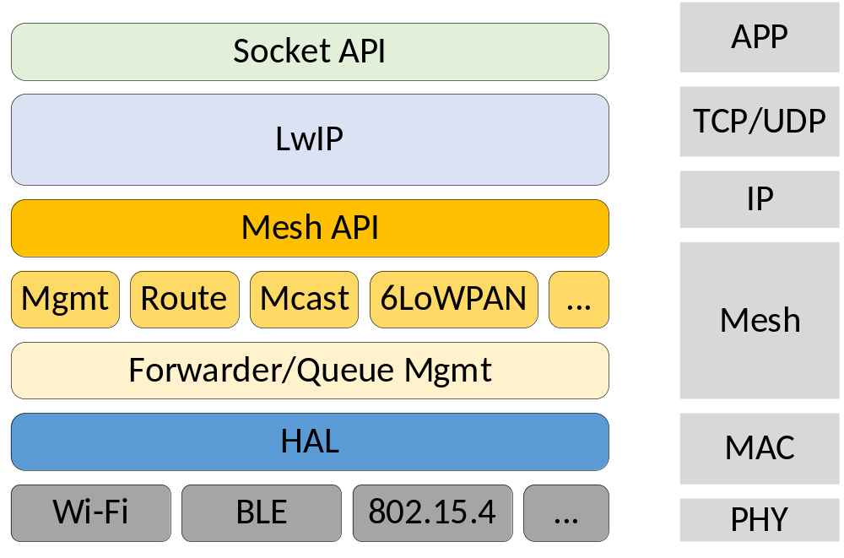
AliOS Things-网络服务
自组织网络协议uMesh
  为AliOS Things提供了自组织网络和实现设备间本地互联的能力
  特点是自组织、自我修复和多跳，适用于需要大规模部署的场景
  由三部分组成：协议的核心部分、连接协议抽象层和IP适配层
  主要功能
    支持IPv4、IPv6
    支持多种链路层协议，如WiFi、BLE、802.15.4
    支持不同通信介质之间的异构网络
    支持树状拓扑和网状拓扑
    支持低功耗
    可使用ID²对设备进行认证，并通过AES-128 加密数据
50

Slide 51
AliOS Things-网络服务
套接字适配层（SAL）
  SAL 可用于加速具有不同连接能力的MCU通信芯片的开发
  MCU与通信芯片之间的通信可以通过AT命令通道或其他专用协议通道实现
TCP/IP 网络协议栈（LwIP）
  AliOS Things 的TCP/IP 网络协议栈是基于LwIP2.0.0 深度定制和优化的协议栈
  支持IPv4/IPv6、TCP/UDP、ICMP、ARP、DHCP等协议
LoRaWAN连接协议
  AliOS Things 可以支持LoRaWAN 的双向传输终端（Class A）和最大化接收时隙的双向传输终端（Class C）两种模式的开发
  可以通过AliOS Things和LoRaWAN来完成LoRa网关和服务器之间的基本连接和通信
51

Slide 52
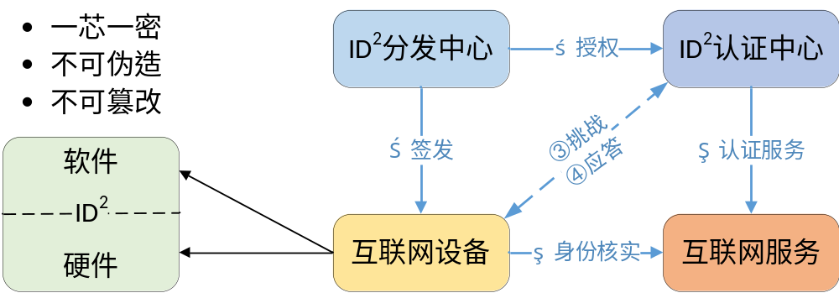
AliOS Things-关键特性
全方位安全防护
  AliOS Things既提供系统级别的安全保护，也提供芯片级别的安全保护
  同时支持可信运行环境、设备身份认证Link ID²和非对称密钥，以及基于此的可信连接和安全服务
阿里云Link ID²（Internet Device ID）
  物联网设备的可信身份标识，具备不可篡改、不可伪造、全球唯一的安全属性
52

Slide 53
目录
概述
关键特性
典型物联网操作系统
  Contiki OS
  RIOT
  AliOS Things
  HarmonyOS
案例开发
学术研究进展

Slide 54
HarmonyOS
简介
  HarmonyOS是一套由华为公司开发的，面向全场景的分布式操作系统，适用于移动办公、运动健康、社交通信、媒体娱乐等各类场景。
设计目标
  面向消费者：将生活场景中的各类终端进行能力整合，实现不同的终端设备之间的快速连接、能力互补、资源共享，匹配合适的设备、提供流畅的全场景体验。
  面向应用开发者：采用多种分布式技术，使得应用程序的开发实现与不同终端设备的形态差异无关。让开发者聚焦上层业务逻辑，更加便捷、高效地开发应用。
  面向设备开发者：采用组件化的设计方案，根据设备的资源能力和业务特征进行灵活裁剪，满足不同形态的终端设备对于操作系统的要求。
54

Slide 55
HarmonyOS-关键特性
多内核设计
  HarmonyOS主要分为内核层、系统服务层、框架层和应用层，支持根据实际需求裁剪某些非必要的子系统或功能/模块
  在内核层，HarmonyOS采用多内核设计，支持针对不同资源受限设备选用适合的OS内核
  内核抽象层（KAL，Kernel Abstraction Layer）通过屏蔽多内核差异，对上层提供基础的内核能力
分布式软总线
  HarmonyOS的使命和目标是将不同设备的串联起来，成为设备的“万能语言”，实现万物互联的终极目标
  基于华为多年的通信技术积累，HarmonyOS提出了分布式软总线的概念，参考计算机硬件总线，在1+8+N设备间搭建一条“无形”的总线，具备自发现、自组网、高带宽低时延的特点
  全场景设备间可以基于软总线完成设备虚拟化、跨设备服务调用、多屏协同、文件分享等分布式业务
55

Slide 56
HarmonyOS-关键特性
多内核设计
  手机端设备主要使用Linux内核
  IoT领域的设备，HarmonyOS有LiteOS-A 和 LiteOS-M两个内核可以使用，其中
    LiteOS-A主要针对标准设备（参考内存≥128MB），可以支持有MMU的设备进行虚拟内存映射
    LiteOS-M则主要针对微设备（参考内存≥1MB）及迷你设备（参考内存≥128KB）这类没有通常MMU的设备
56

Slide 57
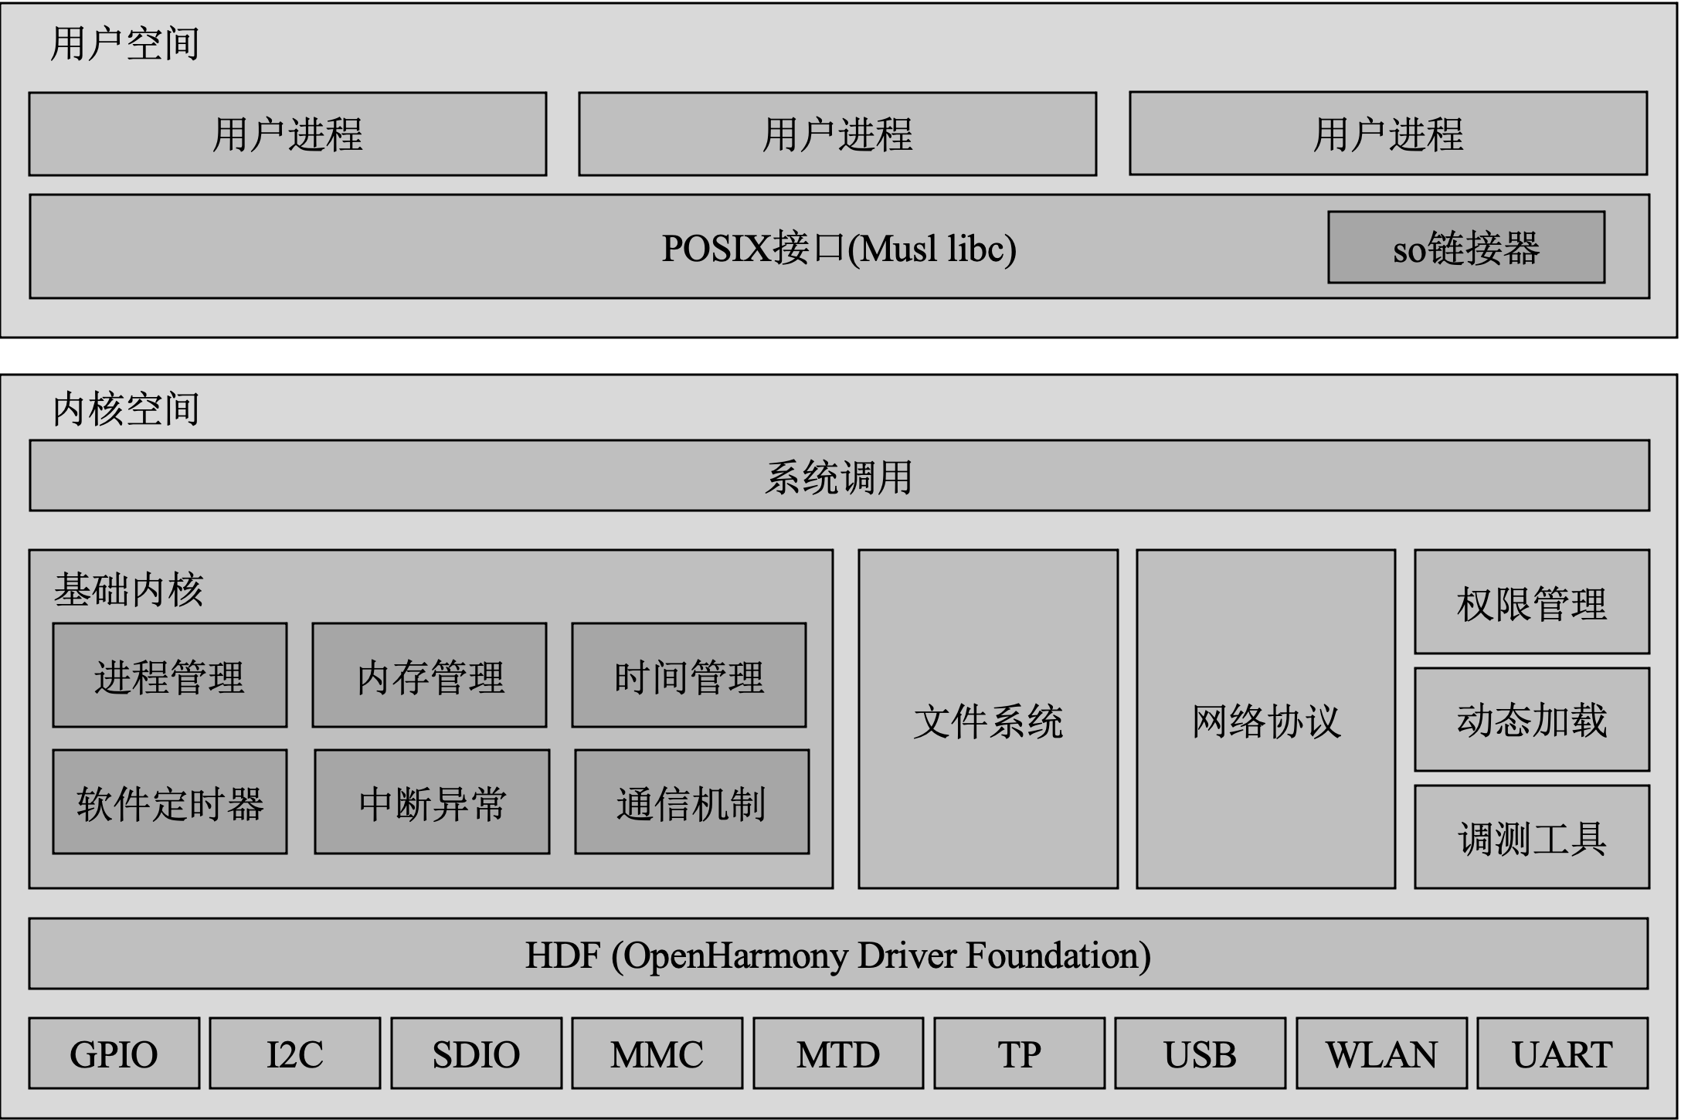
HarmonyOS-关键特性
LiteOS-A内核
  LiteOS-A内核是基于Huawei LiteOS内核演进发展的新一代内核
  小体积、低功耗、高性能以及统一开放的生态系统能力
  新增了丰富的内核机制、更加全面的POSIX标准接口以及统一驱动框架HDF等
OpenHarmony LiteOS-A的内核架构图
57

Slide 58
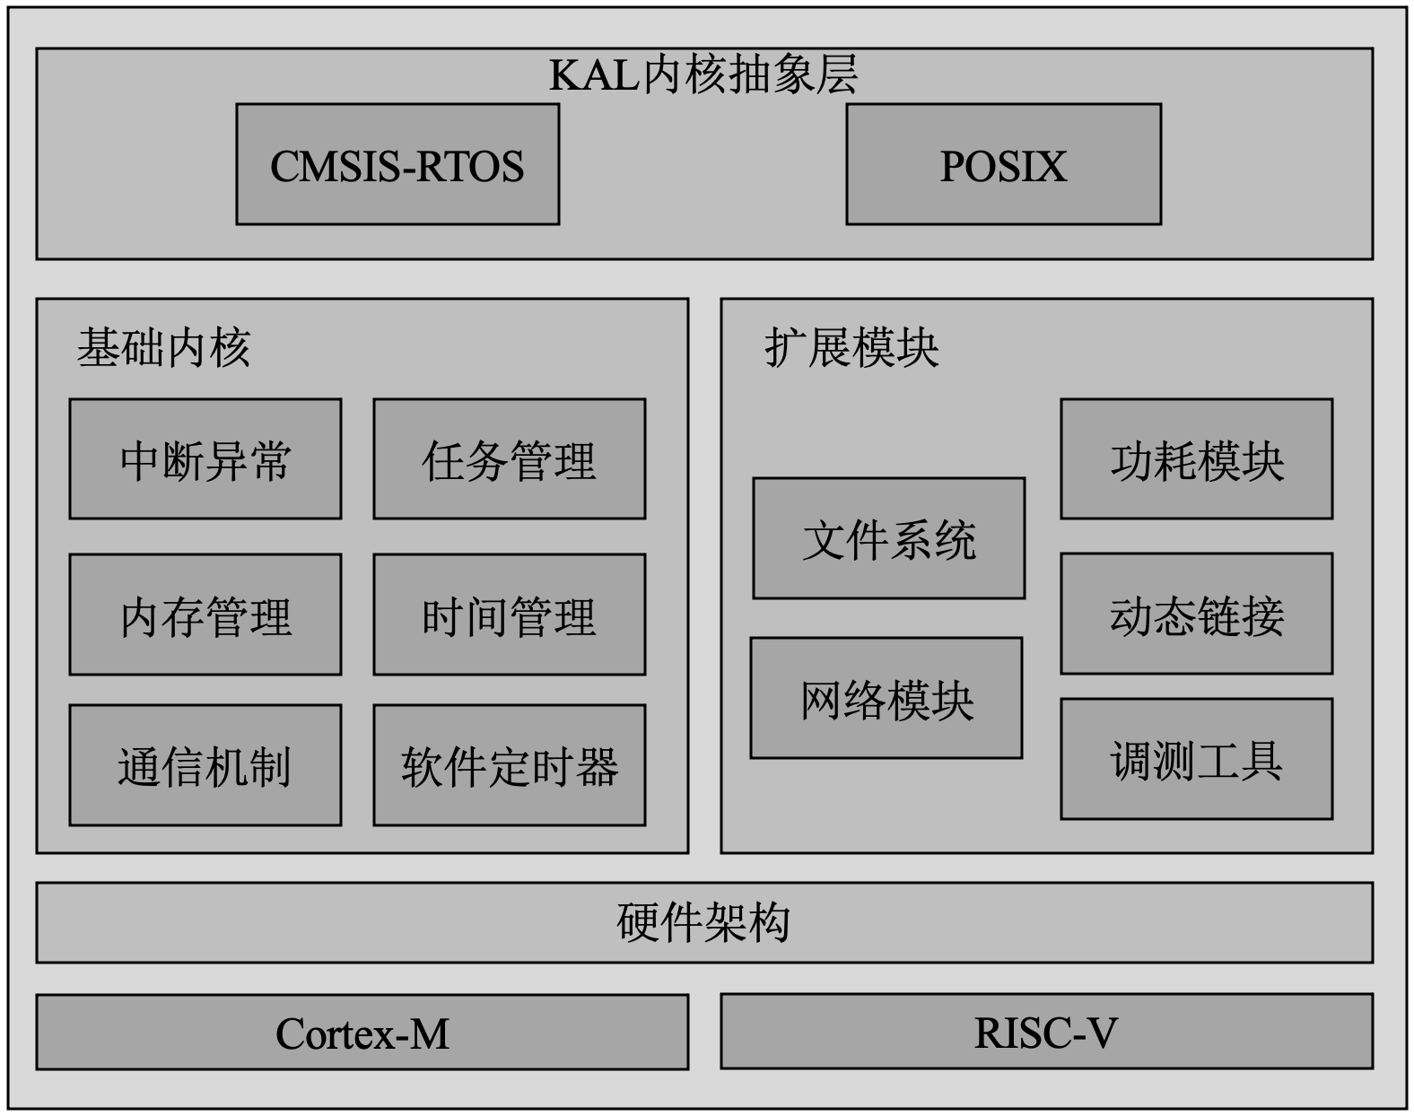
HarmonyOS-关键特性
LiteOS-M内核
  面向IoT领域构建的轻量级物联网操作系统内核
  小体积、低功耗、高性能
  LiteOS-M代码结构简单，分为硬件相关层以及硬件无关层
  硬件相关层提供统一的HAL
  （Hardware Abstraction
  Layer）接口，提升硬件
  易适配性，不同编译工具
  链和芯片架构的组合分类，
  满足AIoT类型丰富的硬件
  和编译工具链的拓展
58

Slide 59
HarmonyOS-关键特性
HarmonyOS提出的分布式软总线具体设想
  分布式软总线
    分布式软总线是多设备终端的统一基座，为多设备间无缝互联提供了统一的分布式通信能力
    能够快速发现并连接设备，高效地传输任务和数据
    用异构网络组网的方式来解决设备间不同协议如何交互的问题
    HarmonyOS在1+8+N设备间搭建一条“无形”的总线，具备自发现、自组网、高带宽低时延的特点
  分布式数据管理
    分布式数据管理位于分布式软总线之上，实现了应用程序数据和用户数据的分布式管理
    用户数据不再与单一物理设备绑定，业务逻辑与数据存储分离，应用跨设备运行时数据无缝衔接，为打造一致、流畅的用户体验创造了基础条件
59

Slide 60
HarmonyOS-关键特性
HarmonyOS提出的分布式软总线具体设想
  分布式任务调度
    基于分布式软总线、分布式数据管理、分布式Profile等技术特性
    构建统一的分布式服务管理（发现、同步、注册、调用）机制，支持对跨设备应用进行远程启动、远程调用、绑定/解绑、以及迁移等操作
    能够根据不同设备的能力、位置、业务运行状态、资源使用情况并结合用户的习惯和意图，选择最合适的设备运行分布式任务
  设备虚拟化
    分布式设备虚拟化平台可以实现不同设备的资源融合、设备管理、数据处理，将周边设备作为手机的延伸，共同形成一个超级虚拟终端
HarmonyOS设想的分布式软总线目前可以实现的能力
  服务发布、数据传输、安全（通信数据的加密）
60

Slide 61
思考题
HarmonyOS提出的1+8+N指代哪些设备？
61

Slide 62
物联网操作系统关键特性总结
操作系统 | 编程模型 | 任务调度 | I/O操作方式 | 内存 分配 | 软件更新 | 安全机制
Contiki OS | protothreads（核心） mt_thread（扩展） | protothreads：协作式 mt_thread：协作式/抢占式 | 阻塞式I/O 分阶段I/O | 静态(默认) 动态 | 模块化升级 | Harbor沙盒技术： 动态内存保护
RIOT | 模块化 多线程 | 基于优先级的线程调度 | 阻塞式I/O 分阶段I/O | 静态 动态 | 整个镜像升级 | DTLS, IEEE 802.15.4 加密, Secure Firmware Updates (SUIT)
AliOS Things | 模块化 事件驱动 多线程 | 抢占式 时间片轮转 | 阻塞式I/O 分阶段I/O | 静态 动态 | 整个镜像升级 模块化升级 差分升级 | 可信执行环境LinkTEE： 系统级别 可信身份认证Link ID²： 芯片级别
HarmonyOS | 多线程 | 抢占式 时间片轮转 | 阻塞式I/O 分阶段I/O | 静态 动态 | 差分升级 | 双向认证、FOTA固件差分升级，DTLS/DTLS+
62

Slide 63
目录
概述
关键特性
典型物联网操作系统
  3.3.1 Contiki OS
  3.3.2 RIOT
  3.3.3 AliOS Things
  3.3.4 HarmonyOS
案例开发
学术研究前沿

Slide 64
学术研究前沿
在物联网领域中，操作系统的研究一直在持续推进之中
学术关注点
  高安全性：物联网节点通常无人值守,且容易被俘获，系统的安全性一直是物联网操作系统考虑的重要方面
  高拓展性：对多种语言、多种协议的支持
  环境自适应性：硬件技术的发展使得某类物联网节点（如WISP）可以直接从环境中采集微弱能量（太阳能、无线电等）来运行
64

Slide 65
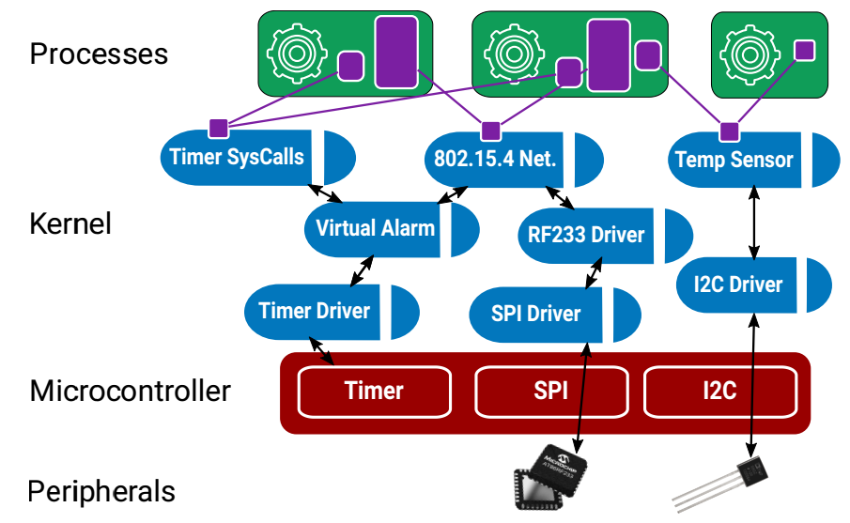
学术研究前沿-安全性
[SOSP 17] Multiprogramming a 64 kB Computer
Safely and Efficiently
  为嵌入式设备提供了一个新的软件系统Tock，它能够隔离软件错误、提供内存保护和有效的管理内存。
  基于类型安全语言Rust编写的内核，能够隔离错误、保护内存
Tock系统架构
65

Slide 66
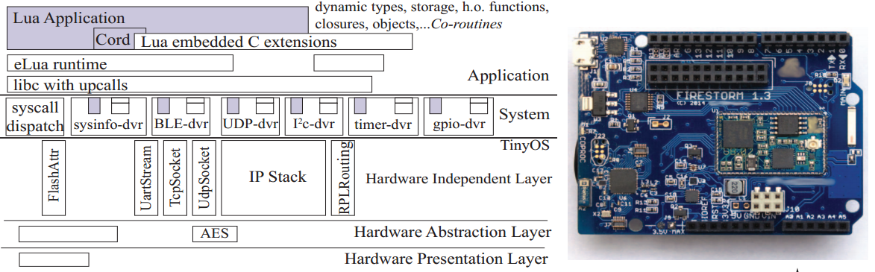
学术研究前沿-多语言、多协议支持
[IPSN 16] System Design for a Synergistic, Low Power Mote/BLE Embedded Platform
  设计了基于32位 ARM Cortex M4的低功耗硬件平台FireStorm，并基于TinyOS开发了新的系统
  利用Lua语言的高可拓展的特性，支持基于libC的语言的移植，如C/C++，支持多种通信协议如BLE，802.15.4等
66

Slide 67
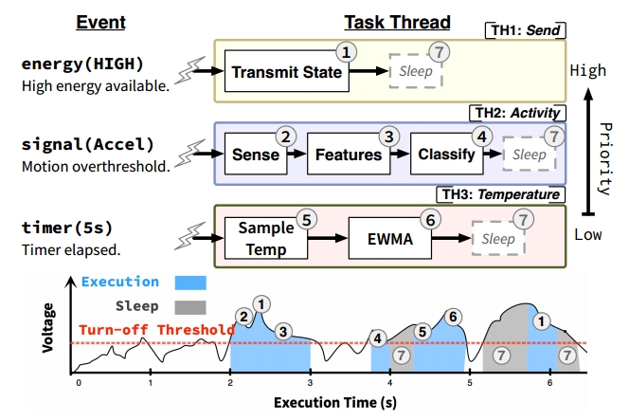
学术研究前沿-能量自适应性
[SenSys 18] InK: Reactive Kernel for Tiny Batteryless Sensors
  针对通过能量搜集（太阳能）获取能量的物联网设备，设计了操作系统内核InK
  InK可以感知系统能量，在能量用尽之前将必要信息保存，确保内存内存一致性以及程序正常恢复
67

Slide 68
谢谢！

Slide 69
目录
概述
关键特性
典型物联网操作系统
  TinyOS
  Contiki OS
  AliOS Things
案例开发
学术研究前沿

Slide 70
AntiTheft应用编程实例：增强版
案例具体功能描述
  设计算法，检测传感器节点是否被偷
简单版AntiTheft应用解法
  假设：小偷将节点放在口袋里，因此“黑暗”的节点就代表被偷了
  小偷发现算法：每隔N ms检查光照传感器读数是否低于某阈值
  小偷警告算法：点亮红色的LED灯并持续一段时间
70

Slide 71
AntiTheft应用编程实例：增强版
简单版AntiTheft应用存在的问题
  一个聪明的小偷偷节点的时候可能不装到口袋里，这样简单版AntiTheft应用就不能判断节点是否被偷
增强版AntiTheft应用解法切入点
  小偷拿起节点时，节点的加速度会发生突变
增强版AntiTheft应用解法
  具体解法：每隔1s，以100Hz的频率采集加速度读数，检查方差是否超出给定阈值。如果超出阈值，则判断节点被盗，点亮节点上红色的LED 灯并持续一段时间
71

Slide 72
基于Contiki-OS的开发-环境搭建
Contiki-OS配置教程
  http://anrg.usc.edu/Contiki-OS/index.php/Installation
Contiki-OS的源代码
  https://github.com/Contiki-OS-os/Contiki-OS/releases
Windows上部署Contiki-OS
  需要首先安装Cygwin来模拟UNIX 环境
Linux平台上部署Contiki-OS（以Contiki-OS 3.0为例）
  下载Contiki的源代码，并安装依赖库
    wget https://github.com/contiki-os/contiki/archive/3.0.zip
    unzip 3.0.zip
    mv contiki-3.0 contiki
    sudo apt-get install build-essential binutils-msp430 gcc-msp430 msp430-libc msp430mcu mspdebug gcc-arm-none-eabi gdb-arm-none-eabi openjdk-8-jdk openjdk-8-jre ant libncurses5-dev
  进入目录contiki/example/hello-world/测试验证
    $make TARGET=native
    $./hello-world
72

Slide 73
基于Contiki-OS的开发-程序编写
在主文件中anti-theft.c编写加速度采集的线程
PROCESS(accel_sample_process, "accel_sample"); //该线程用来加速度的采样
AUTOSTART_PROCESSES( &accel_sample_process);
PROCESS_THREAD(accel_sample_process, ev, data)
{
_{static struct etimer etm;}
_{PROCESS_BEGIN();}
_{while(1){}
etimer_set(&etm, ACCEL_INTERVAL);
PROCESS_WAIT_EVENT_UNTIL(etimer_expired(&etm));
if(currentIndex < ACCEL_SAMPLES){ //如果没有超出采样窗口范围
accelSamples[currentIndex] = get_accx();
_{currentIndex++;}
}
_{else{}
sample_move(); //采集的数据超过窗口范围，移动数据
currentIndex = ACCEL_SAMPLES - 1;
accelSamples[currentIndex] = get_accx();
}
_{etimer_reset(&etm);}
}
_{PROCESS_END();}
}
_{添加一个缓冲区，每隔1s以100Hz的频率循环读取传感器数据}
73

Slide 74
基于Contiki-OS的开发-程序编写
在主文件中anti-theft.c编写检测任务
_{Enum{}
_{ACCEL_SAMPLES = 10;} //加速度样本数量
ACCEL_INTERVAL = CLOCK_SECOND / 100;//加速度计的采样频率10 ms
_{CHECK_INTERVAL = CLOCK_SECOND;} //小偷检测的频率
}
static uint16_t accelSamples[ACCEL_SAMPLES];
_{static void checkAccelation(){}
_{uint16_t i, avg, var;}
for (avg = 0, i = 0; i < ACCEL_SAMPLES; i++){
_{avg += accelSamples[i];}
_{avg /= ACCEL_SAMPLES;}
for (var = 0, i = 0; i < ACCEL_SAMPLES; i++){
int16_t diff = accelSamples[i] - avg;
_{var += diff * diff;}
}
if (var > 4 * ACCEL_SAMPLES) leds_on(LEDS_RED);
}
_{检测加速度数据是否超出一定阈值，若是，则亮红灯}
74

Slide 75
基于Contiki-OS的开发-程序编写
在主文件中anti-theft.c编写检测小偷线程
PROCESS(antitheft_process, “Anti-theft”); // 负责周期性检测小偷的线程
AUTOSTART_PROCESSES(&antitheft_process, &accel_sample_process);
PROCESS_THREAD(antitheft_process, ev, data)
{
_{static struct etimer et;}
_{static int val;}
_{PROCESS_BEGIN();}
_{while(1){}
etimer_set(&et, CHECK_INTERVAL);
SENSORS_ACTIVATE(light_sensor);
PROCESS_WAIT_EVENT_UNTIL(etimer_expired(&et));
checkAccelation(); //执行小偷行为的检测，根据加速度数据
_{etimer_reset(&et);}
}
_{PROCESS_END();}
}
_{每隔一秒检测加速度数据}
75

Slide 76
基于Contiki-OS的开发-编译及烧录程序
编写MakeFile文件
编译程序
使用motelist命令发现节点的串口为/dev/ttyUSB0，使用以下命令烧写程序
案例测试
  将烧写完程序的节点放在静止的桌面上，从桌面上拿起节点，观察红色的LED 灯是否亮起
CONTIKI_PROJECT = anti-theft-demo
_{all: $(CONTIKI_PROJECT)}
_{CONTIKI = ../..}
include $(CONTIKI)/Makefile.include
_{$ make TARGET=sky anti-theft}
$ make TARGET=sky MOTES=/dev/ttyUSB0 anti-theft.upload
76

Slide 77
基于AliOS Things的开发-环境搭建
AliOS Things配置教程
  https://haas.iot.aliyun.com/aliosthings/index.html
基于支持AliOS Things的IDE
  https://haas.iot.aliyun.com/aliosthings/haas_setup_env.html
AliOS Things的源代码
  https://github.com/alibaba/AliOS-Things
基于命令行工具CLI部署AliOS Things
  下载安装AliOS Things
  下载安装项目管理工具包aos-tools
  下载安装交叉编译工具链gcc-arm-none-eabi
77

Slide 78
基于AliOS Things的开发-环境搭建
AliOS Things的源码可以从以下网址下载
  https://github.com/alibaba/AliOS-Things
aos-tools的安装方法，是在系统的命令行窗口中输入：
  pip install aos-tools
gcc-arm-none-eabi的安装会在第一次执行aos make命令时自动执行，无须用户手动下载安装
78

Slide 79
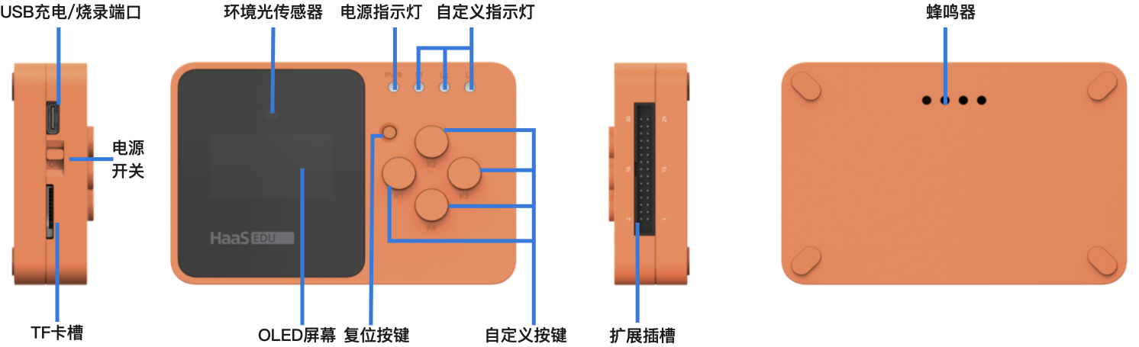
基于AliOS Things的开发-开发板选型
案例选用HaaS EDU K1 开发板
79

Slide 80
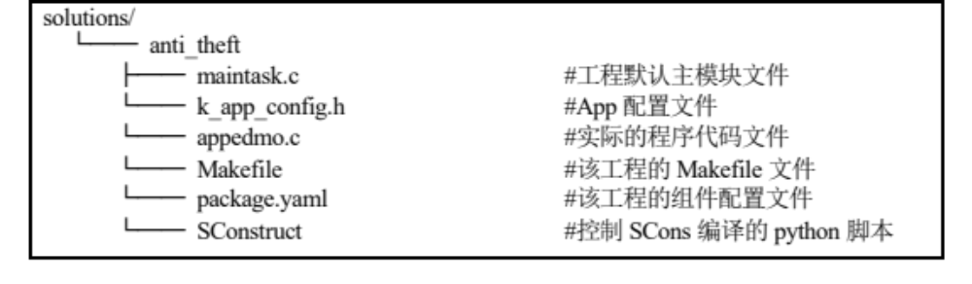
基于AliOS Things的开发-目录结构
其中package.yaml是组件的配置文件，采用yaml文本的方式，配置组件包含哪些源文件，头文件，宏，以及组件依赖关系等等，替代了传统的makefile文件
80

Slide 81
基于AliOS Things的开发-编写程序
步骤1：编写主程序代码appdemo.c
  所有源程序都写在应用程序目录中，用户可以根据需要进行组织管理。AliOS Things的应用程序入口是application_start函数，如代码所示。程序其余部分请参考书本
int application_start(int argc, char *argv[]) { g_haasboard_is_k1c = haasedu_is_k1c(); aos_set_log_level(AOS_LL_INFO); gyroscope_init(); while (1) { sensor_refresh_task(); aos_msleep(50); } return 0; }
81

Slide 82
基于AliOS Things的开发-配置工程
步骤2：编写package.yaml文件
name: anti_theft version: master description: 防盗节点示例程序 type: solution depends: - init: master - cli: master - osal_aos: master - haas100: master - haaseduk1: master supported_boards: - haas100: master - haas200: master - haaseduk1: master
82

Slide 83
基于AliOS Things的开发-配置工程
步骤2：编写package.yaml文件（续）
solution: cpu_id: cpu0 board_name: haaseduk1 build_config: internal_include: - include source_file: - "maintask.c" - "appdemo.c"
83

Slide 84
基于AliOS Things的开发-编译程序
步骤4：编译程序
  通过运行编译指令，可以获得HaaS EDU K1开发板的二进制文件。第一次执行以下命令时，会自动下载安装交叉编译工具链gcc-arm-none-eabi。
步骤5：烧写程序
步骤6：案例测试
  将烧写完程序的节点放在静止的桌面上，从桌面上拿起节点，观察红色的LED灯是否亮起
aos make
aos burn
84

